Slide 1

Chào mừng các thầy cô giáo về dự giờ lớp 2B
Phân môn: Hoạt động trải nghiệm
Bài 28: Cảnh vật quê em
Giáo viên: Lê Thị Hoàn

Slide 2


Slide 3
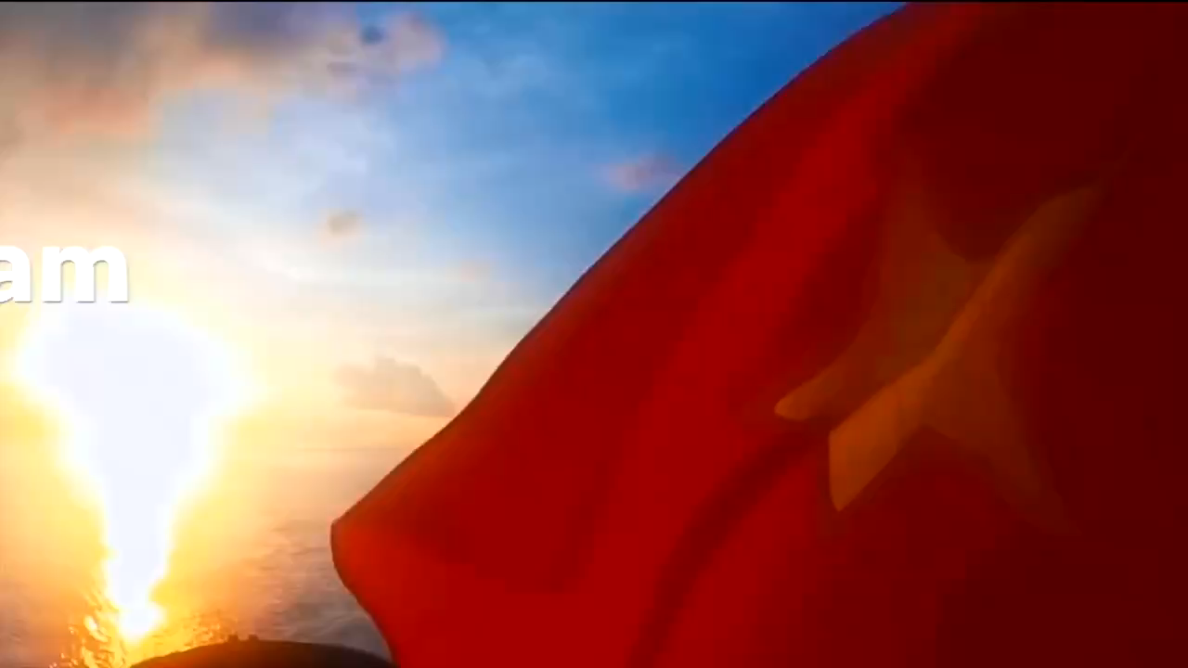

Slide 4
Bài 28: Cảnh đẹp quê em
Chủ đề 8:
Môi trường quanh em

Slide 5
2. Xây dựng kế hoạch tham quan một cảnh đẹp của quê hương
Lựa chọn địa điểm tham quan
Dự kiến thời gian và những việc cần chuẩn bị cho chuyến tham quan.

Slide 6




Lăng Bác thuộc tỉnh (Thành phố) nào của nước ta?
.
03
05
04
Hết giờ
02
01
Tỉnh Nghệ An
Thành phố Hồ Chí Minh
Thủ đô Hà Nội

Slide 7




Cảm ơn thầy cô và các em đã theo dõi
Chúc thầy cô sức khỏe, thành công
Chúc các em chăm ngoan, học giỏi

